Slide 1
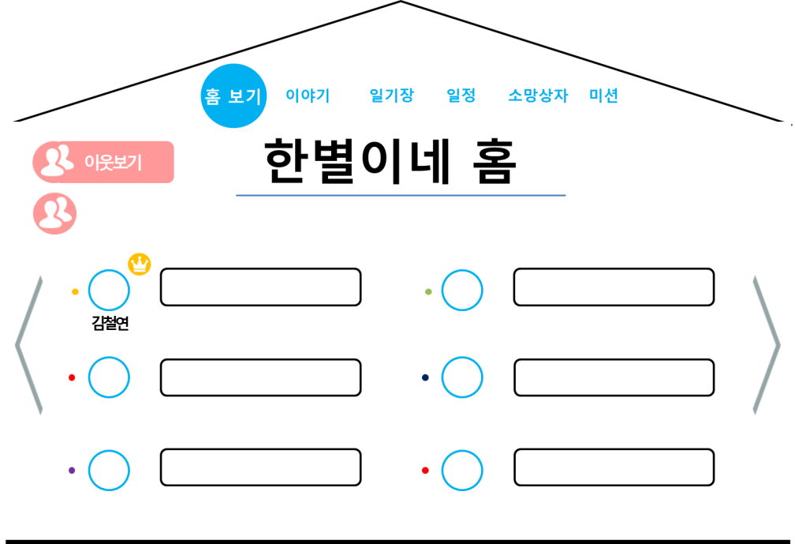
화면ID | Web_UC038_#1 | 화면제목 | 홈보기
페이지경로 : 시작화면에서 로그인 성공 |  |  | Description (장한별)
 |  |  | 1 | 클릭 시, 개인 일정 화면으로 이동한다.
1

Slide 2
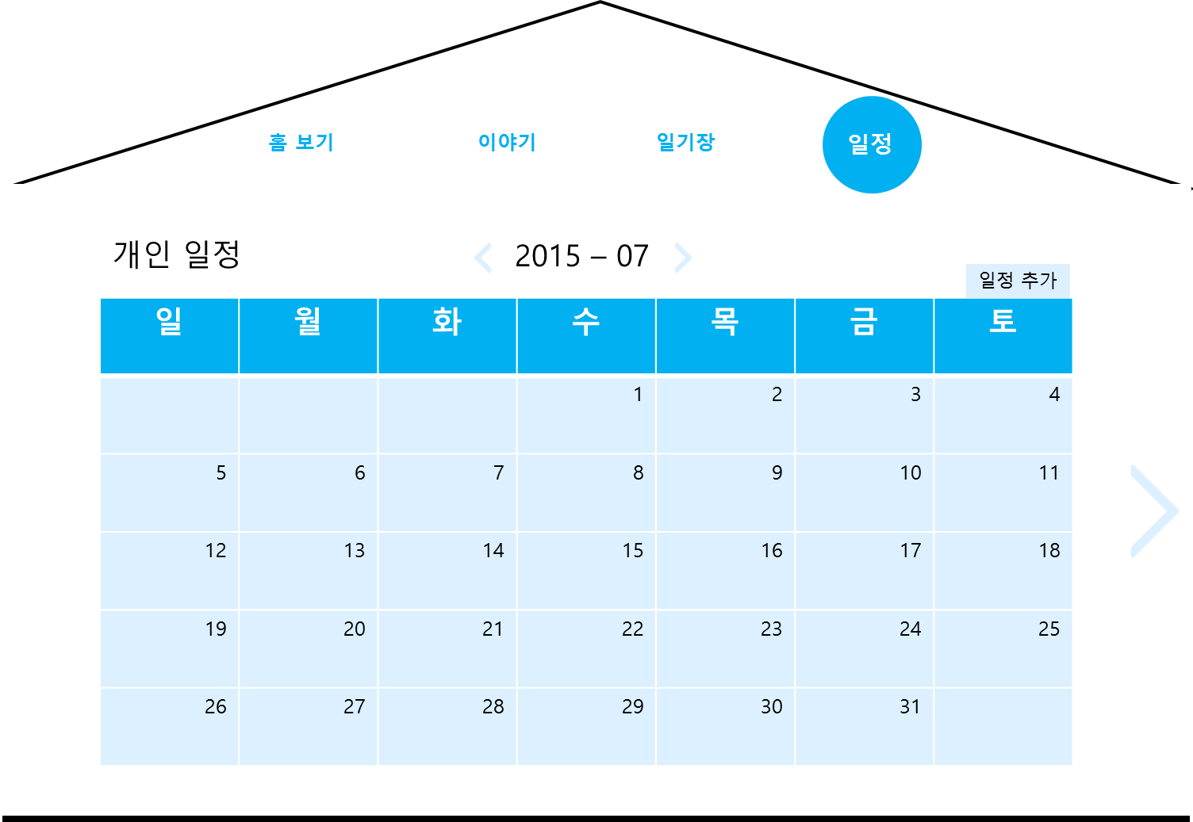
화면ID | Web_UC038_#2 | 화면제목 | 개인 일정
페이지경로 : Web_UC012_#1 화면에서 일정 메뉴 클릭. |  |  | Description (이경원)
 |  |  | 1 | 일정 종류. (개인일정 , 가족일정)
 |  |  | 2 | 이번달 달력. 왼쪽 버튼과 오른쪽 버튼을 이용하여 표시할 달력을 변경할 수 있다.
 |  |  | 3 | 개인 일정 추가하기 버튼. 클릭 시, 개인일정 추가화면이 표시된다.
 |  |  | 4 | 가족 일정 버튼. 클릭 시, 서버에서 가족 일정에 대한 데이터를 가지고 오고 가족일정 화면으로 넘어간다.
1
2
3
4

Slide 3
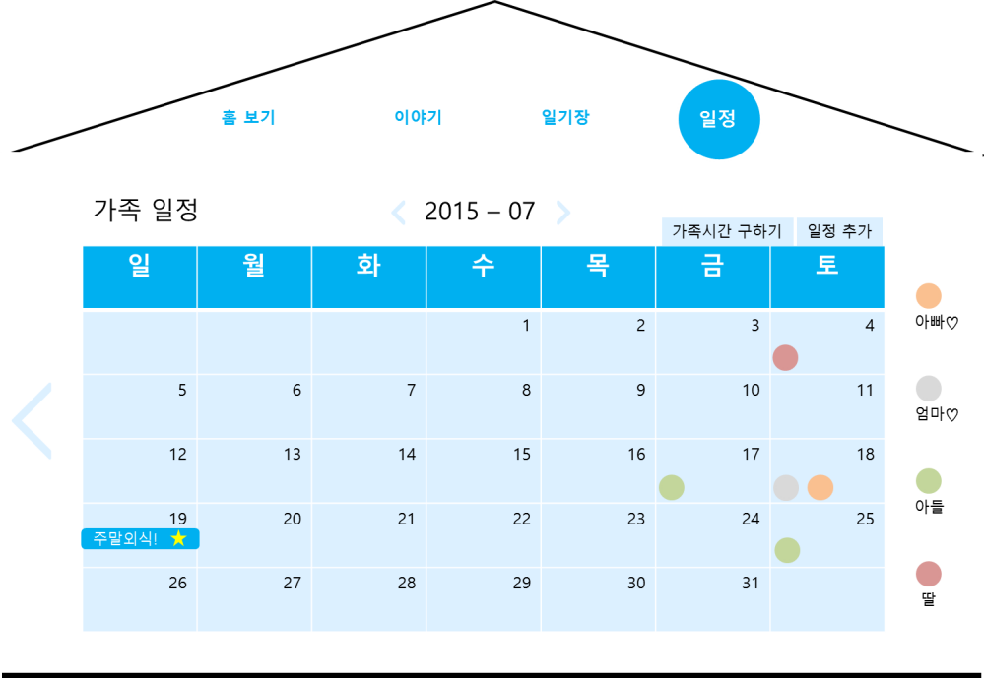
화면ID | Web_UC038_#3 | 화면제목 | 가족일정 화면.
페이지경로 : 개인일정 화면에서 가족일정 버튼 클릭 |  |  | Description (이경원)
 |  |  | 1 | 가족일정을 클릭하면 가족일정 상세정보가 서버로 부터 제공된다
1

Slide 4
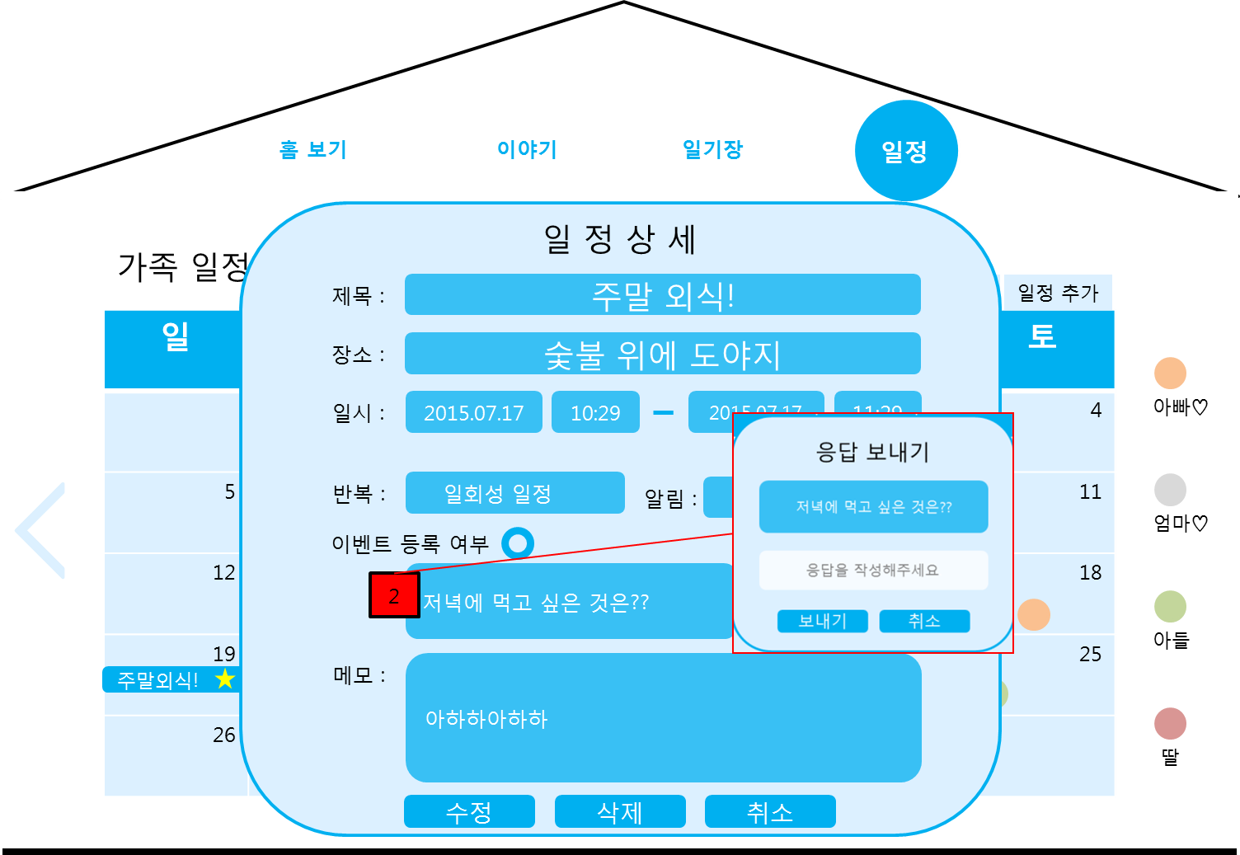
화면ID | Web_UC038_#4 | 화면제목 | 가족일정 화면.
페이지경로 : Web_UC038_#3에서 가족일정정보 클릭 |  |  | Description (이경원)
 |  |  | 1 | 이벤트 질문을 클릭하면 응답 보내기 화면이 제공된다
 |  |  | 2 | 보내기 버튼을 클릭하면 응답 내용과 작성자가 서버로 전송된다
 |  |  | 3 | 취소 버튼을 클릭하면 응답 보내기가 취소되고 일정상세 화면으로 되돌아 간다
1
2
3

Slide 5
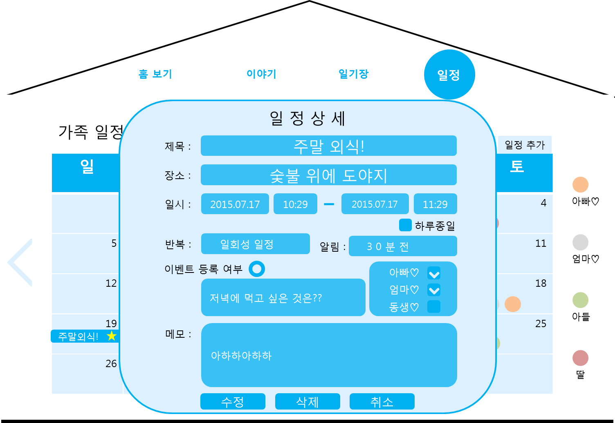
화면ID | Web_UC038_#5 | 화면제목 | 가족일정 화면.
페이지경로 : Web_UC038_#4에서 응답보내기 이후 |  |  | Description (이경원)
 |  |  | 1 | 응답을 완료하면 일정 상세 화면으로 이동한다

